Slide 1
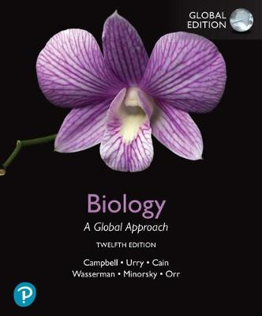
Hoofdstuk 35 Plant structuur en groei
H35 Plant structure and growth
blz 812 - 819

Slide 2
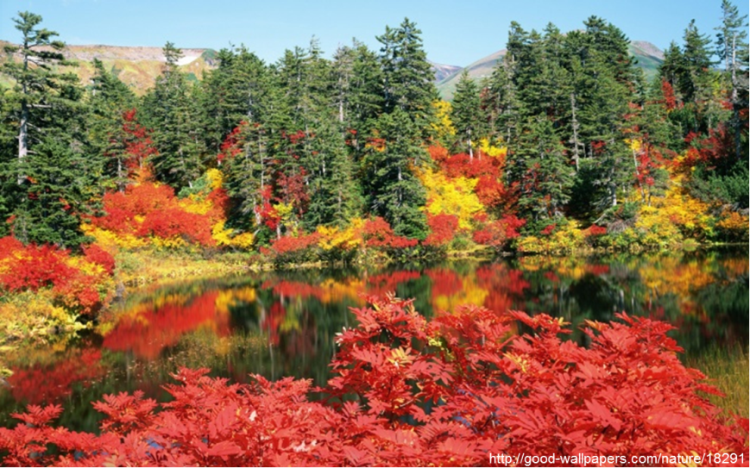
Leerdoelen H35
Aan het eind van de les kun je:
Organen van planten benoemen en beschrijven
Voorbeelden geven van aangepaste wortels, stengels en bladeren
Verschillende weefsels van planten beschrijven
Het verband tussen vorm en functie uitleggen in relatie tot planten

Slide 3
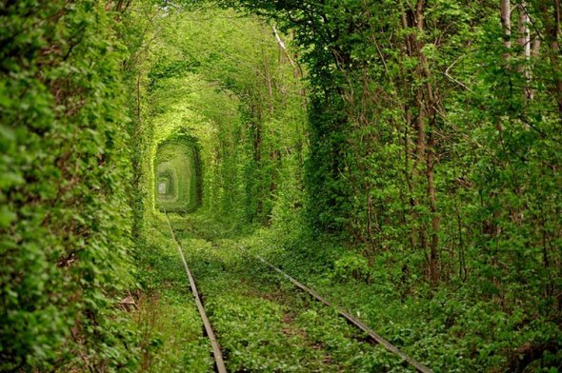
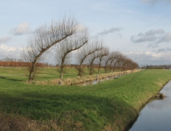
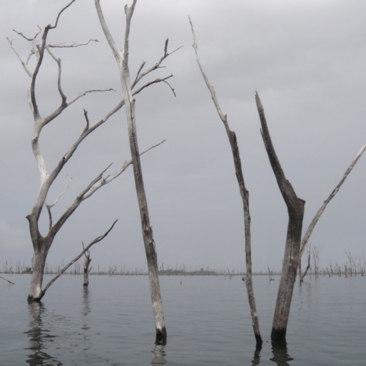
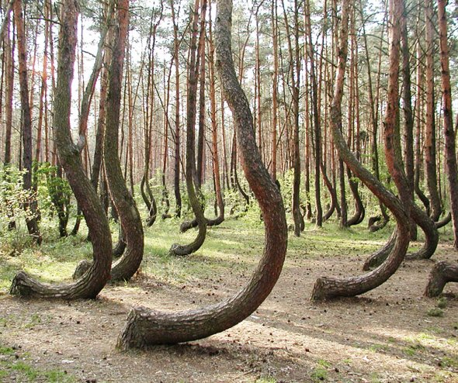
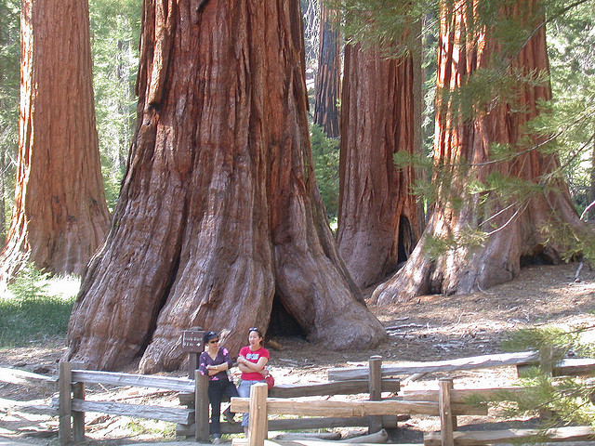
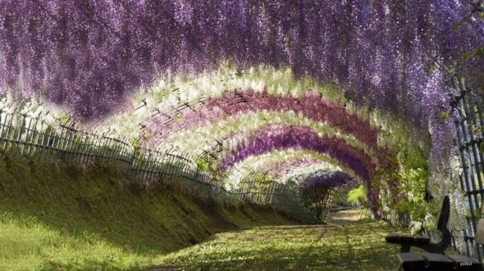
Planten en hun omgeving
Veel diversiteit
www.denhelderactueel.nl
www.vrouwen.nl
basvanhouwelingen.blospot.com
www.vrouwen.nl
Planten: aanpassing aan omgeving door veranderingen in groei
www.vrouwen.nl
www.flickr.com

Slide 4
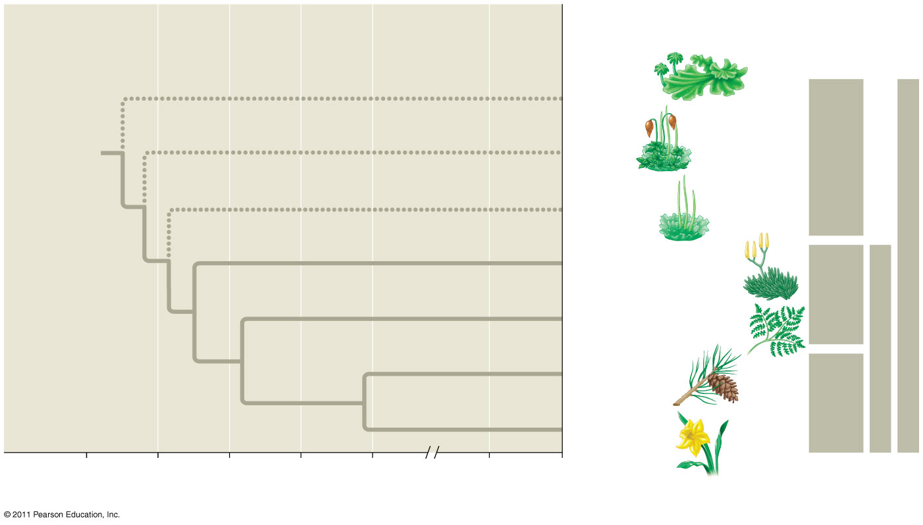
Evolutie
gymnosperm: naaktzadig
angiosperm: bedektzadig
1
Origin of land plants (about 475 mya)
2
Origin of vascular plants (about 425 mya)
3
Origin of extant seed plants (about 305 mya)
Liverworts
ANCESTRAL GREEN ALGA
Nonvascular plants (bryophytes)
Land plants
1
Mosses
Hornworts
Lycophytes (club mosses, spike mosses, quillworts)
Seedless vascular plants
2
Pterophytes (ferns, horsetails, whisk ferns)
Vascular plants
Gymnosperms
3
Seed plants
Angiosperms
500
450
400
350
300
50
0
Millions of years ago (mya)
Figuur 29.5

Slide 5
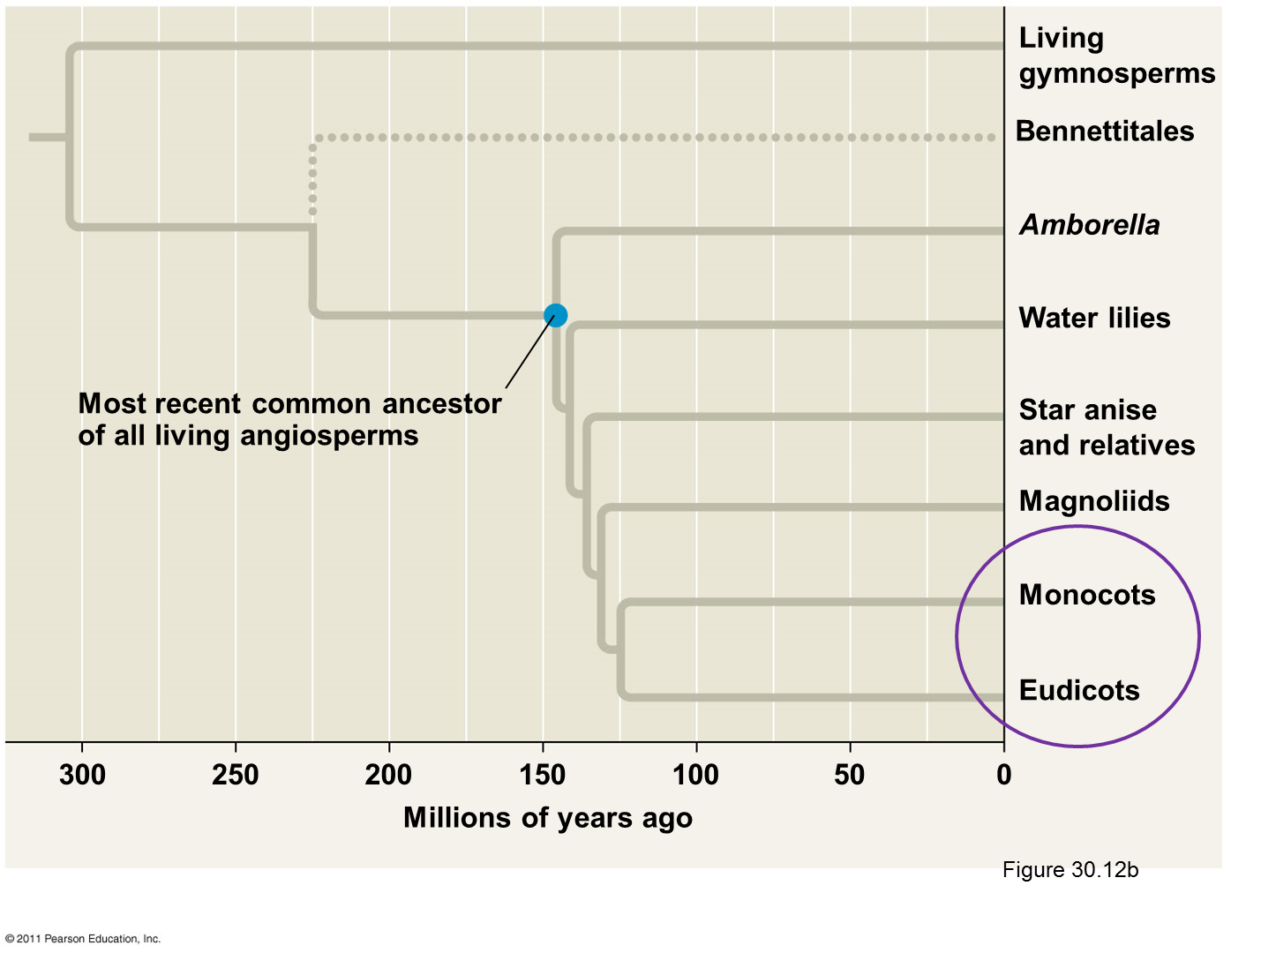
Fylogenie van bedektzadigen

Slide 6
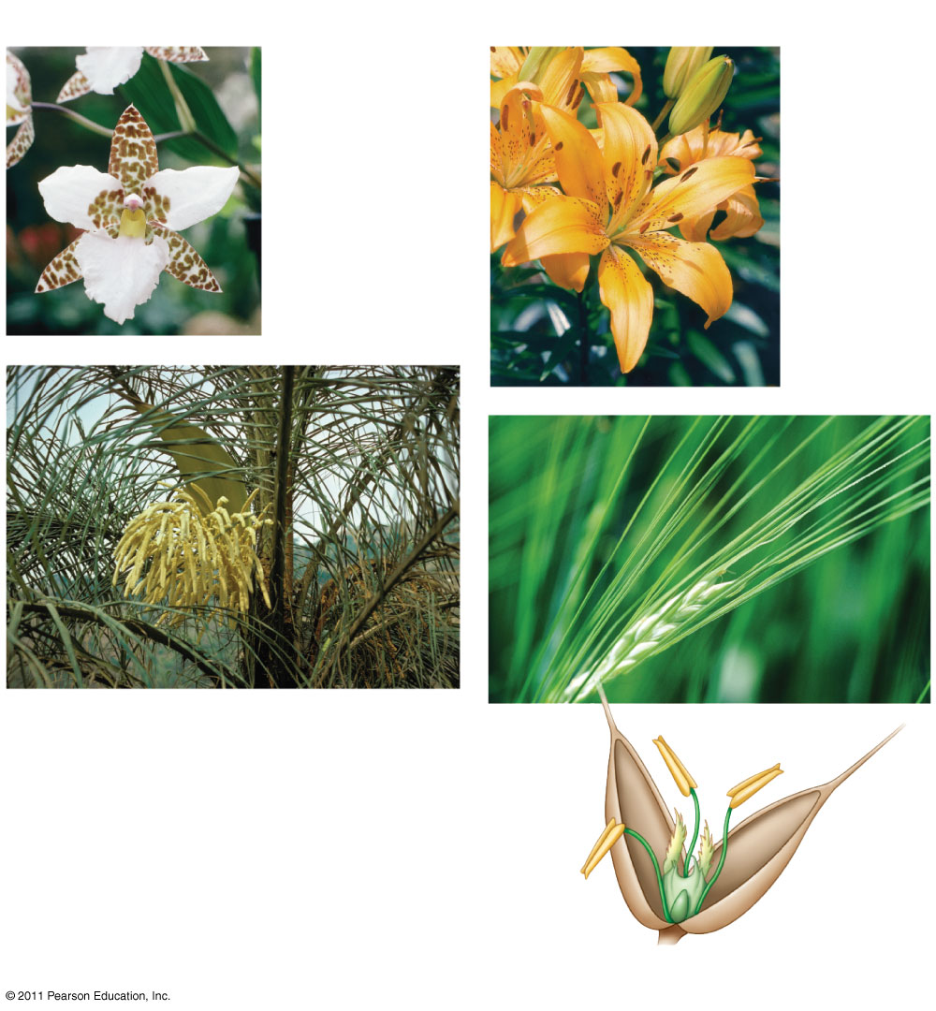
Eenzaadlobbigen
Figure 30.17
1 zaadlob (cotyledon)
Ca. 70000 soorten
Belangrijkste families
Lelie
Orchidee
Dwergdadelpalm
Anther
Stigma
Ovary
Filament
Gras

Slide 7
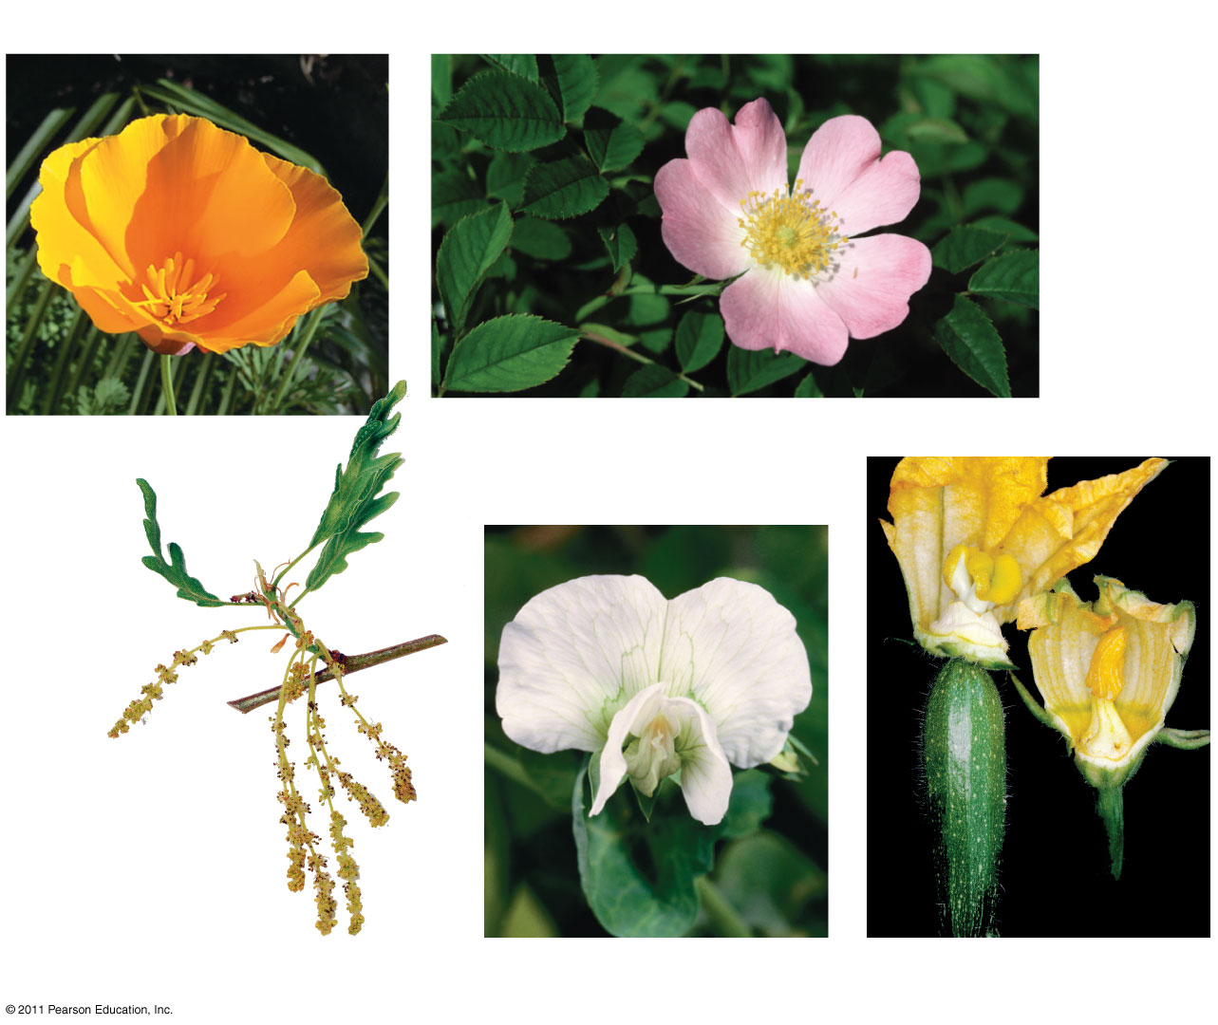
Tweezaadlobbigen
2 zaadlobben (cotyledon)
Ca. 170000 soorten
Enkele voorbeelden
Slaapmutsje
Hondsroos (rozenbottels)
Pyreneeën eik
Peultjes
Courgette
Figure 30.17

Slide 8
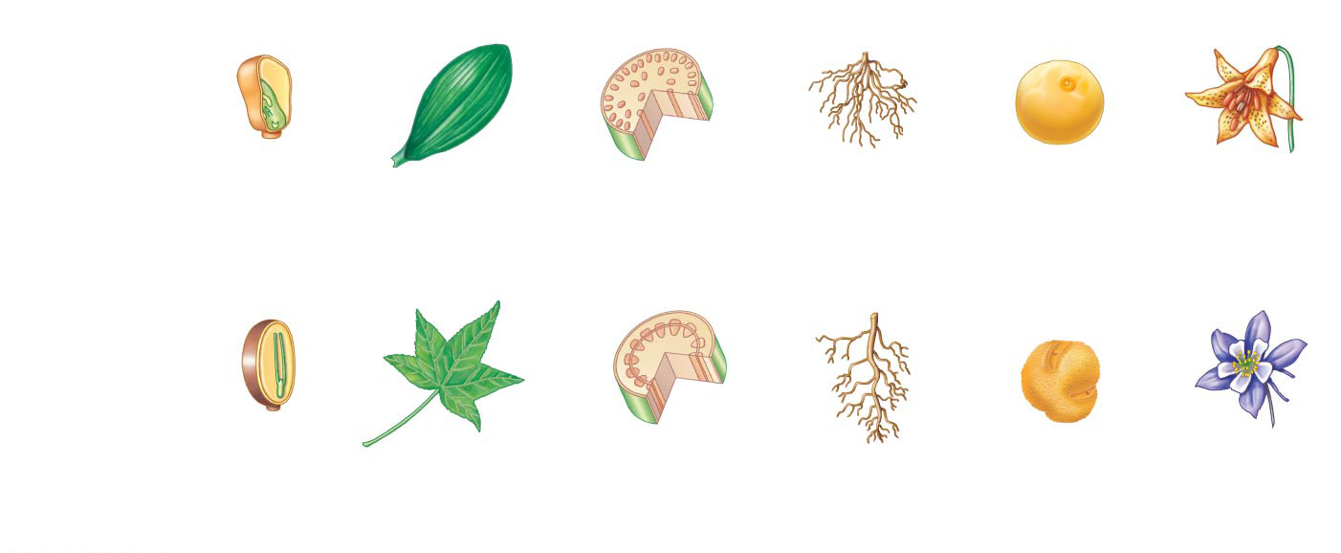
Kenmerken zaadlobbigen
Embryos
Leaf venation
Stems
Roots
Pollen
Flowers
Eenzaadlobbigen
One
cotyledon
Veins usually
parallel
Vascular tissue
scattered
Root system
usually fibrous
(no main root)
Pollen grain
with one
opening
Floral organs
usually in
multiples
of three
Tweezaadlobbigen
Two
cotyledons
Veins usually
netlike
Vascular tissue
usually arranged
in ring
Taproot
(main root)
usually present
Pollen grain
with three
openings
Floral organs
usually in
multiples of
four or five
Figure 30.16

Slide 9
Hierarchische indeling
Rangschikking
Biosfeer
Ecosysteem
Gemeenschap
Populatie
Organisme
Organen
Weefsel
Cellen
Organellen (bv. Eukaryotische cel)
Moleculen
Natuurlijke selectie:
Form-fits-function

Slide 10
Opdracht 1
Planten organen
Lees concept 35.1 op blz 813 t/m blz 814
Welke 3 organen heeft een plant en wat is hun functie?
Geef aan welke twee systemen er in een plant voorkomen (zie ook figuur 35.2), en welke organen (vraag 1) bij welk systeem horen.
Waarom heeft een (vaat)plant deze morfologie?
Leg uit wat een “lateral root” is.
Wat zijn wortelhaartjes en wat is/zijn hun functie(s)

Slide 11
Bijzondere wortels
Figuur 35.4

Slide 12
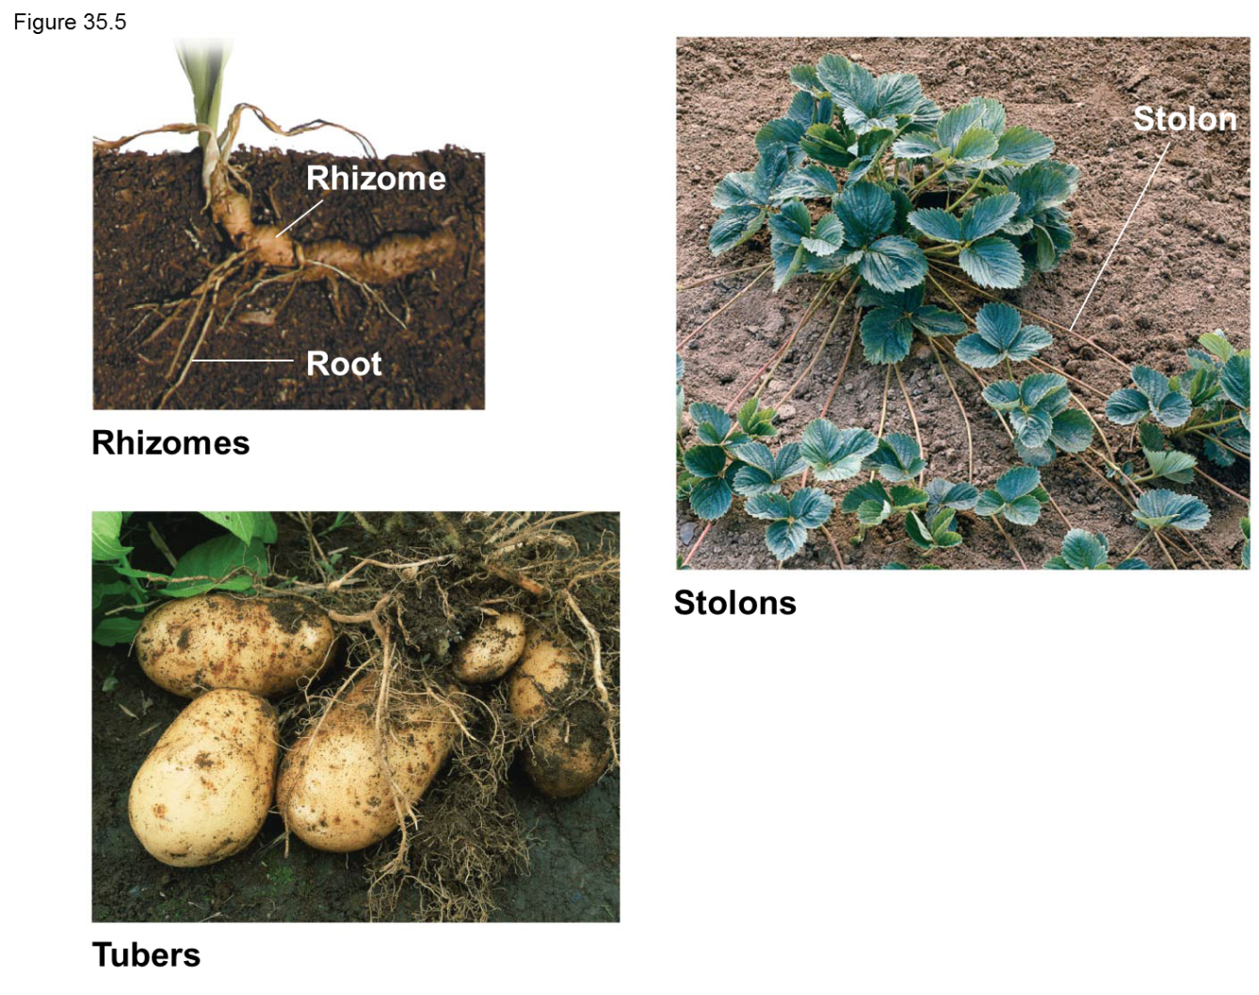
Bijzondere stengels
Figuur 35.5

Slide 13
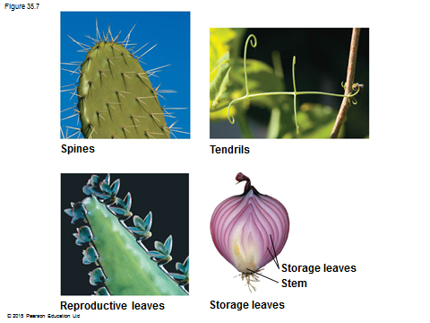
Bijzondere bladeren
Figuur 35.7

Slide 14
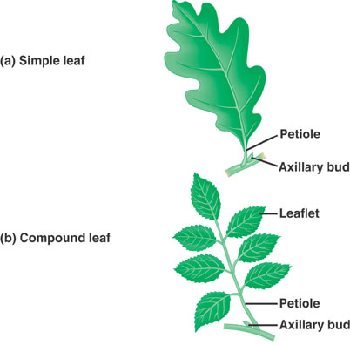
Verschillende bladvormen
Voordelen samengesteld blad?
http://bio1903.nicerweb.com/Locked/media/ch35/leaf_morphology.html
Leaflet: blaadje van een samengesteld blad

Slide 15
Opdracht 2
Planten weefsels
Lees de paragraaf op blz 816-817 “Dermal, vascular and ground tissues”
Uit welke 3 weefsels is elk orgaan van een plant opgebouwd?
Benoem de functie(s) van elk weefseltype.
Geef voor elk weefseltype aan waar het te vinden is in de 3 organen.
Elk weefseltype bevat verschillende gespecialiseerde weefsels. Geef voor elk weefsel de gespecialiseerde weefsels en hun rol in de plant.

Slide 16
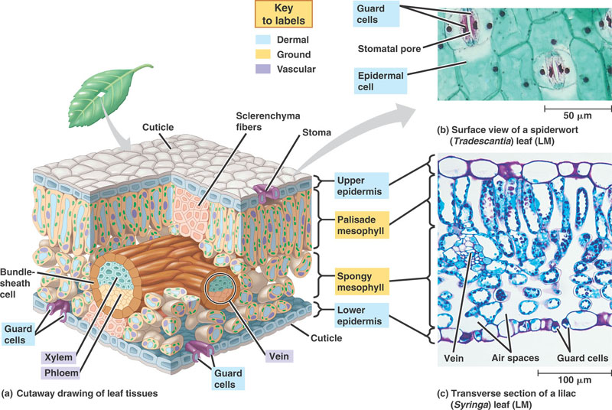
Structuur van een blad
2 lagen epidermis met huidmondjes (stomata) en cuticula (waslaag)
2 lagen mesofiel (pallysadenparenchym en sponsparenchym voor fotosynthese)
Figuur 35.18

Slide 17
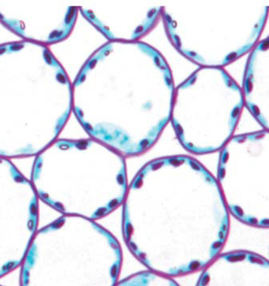
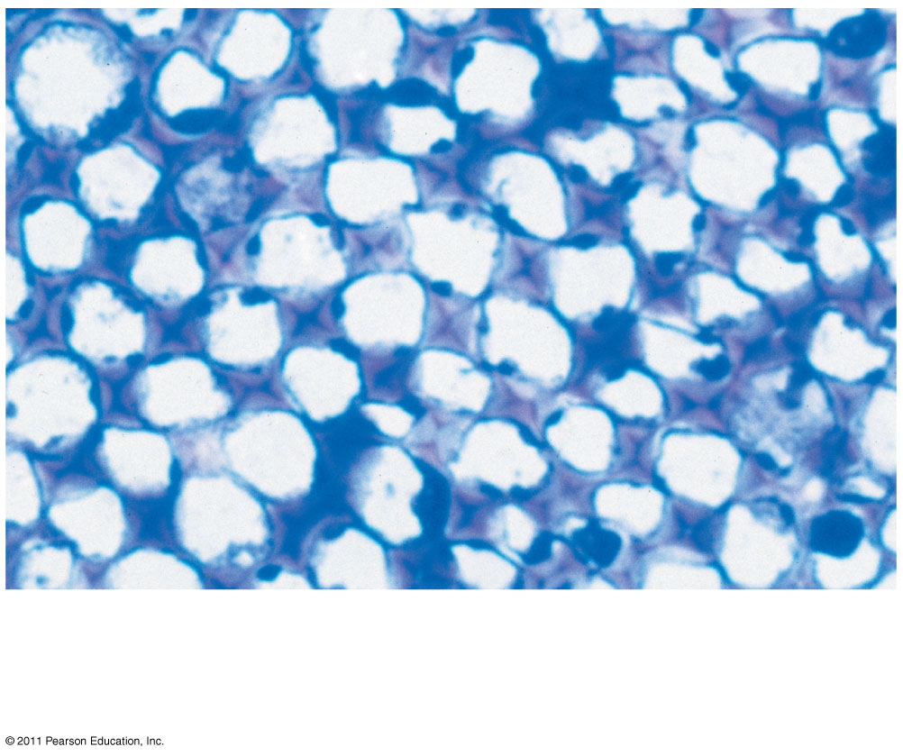
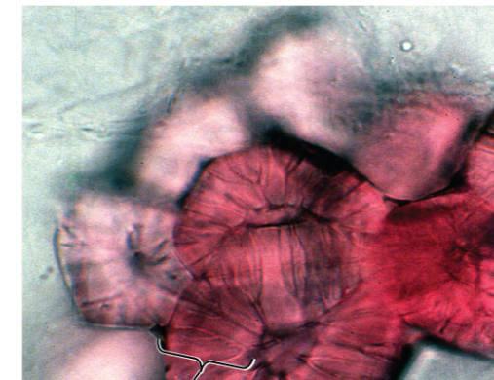
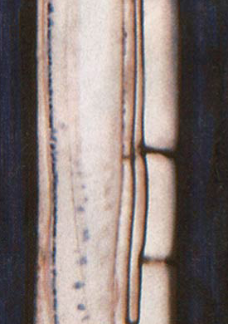
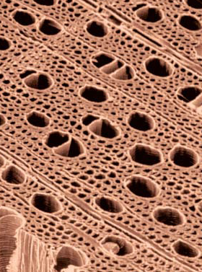
Differentiatie van plantencellen
Parenchymcellen
Collenchymcellen
Sclerenchymcellen
Watergeleidende cellen xyleem
Suikergeleidende cellen floeem
Zie/Lees ook Figuur 35.10 in het boek!

Slide 18
Opdracht H35 – Mastering Biology
Vervolg Mastering Biology
1. Ga naar de: Vocabulary Study Tools, select Key Terms van Chapter 35.
2. Zoek de volgende termen op en geef de betekenis (in eigen woorden): ground tissue, blade, root system, xylem, cortex.
3. Ga naar: BioFlix 3D Animations bekijk Chapter 35 Tour of a plant cell.
4. Wat is fotosynthese? Wat gebeurt er in de mitochondriën? In welk van de 3 domeinen vind je organismen met mitochondriën?
5. Ga naar de: Cumulative Test, selecteer Chapter 31, 35 en 40 en beantwoord 30 meerkeuze vragen.
NB let op dat we niet alle stof behandelen, dus het kan zijn dat een vraag over een onderwerp gaat dat niet tot de tentamenstof behoort.

Slide 19
Opdracht H31, H35, H40
Werk de onderstaande leerdoelen uit
Beschrijven wat de verschillende leefstijlen van schimmels zijn
Een aantal gespecialiseerde schimmeldraden benoemen
Voortplanting van schimmels beschrijven
Voorbeelden geven van aangepaste wortels, stengels en bladeren​
Het verband tussen vorm en functie uitleggen in relatie tot planten​
Het verschil tussen anatomie en fysiologie uitleggen​
Uitleggen wat homeostase is en hoe dit in ons lichaam geregeld wordt​

Slide 20
Leerdoelen H35
Aan het eind van de les kun je:
Organen van planten benoemen en beschrijven
Voorbeelden geven van aangepaste wortels, stengels en bladeren
Verschillende weefsels van planten beschrijven
Het verband tussen vorm en functie uitleggen in relatie tot planten

